Slide 1
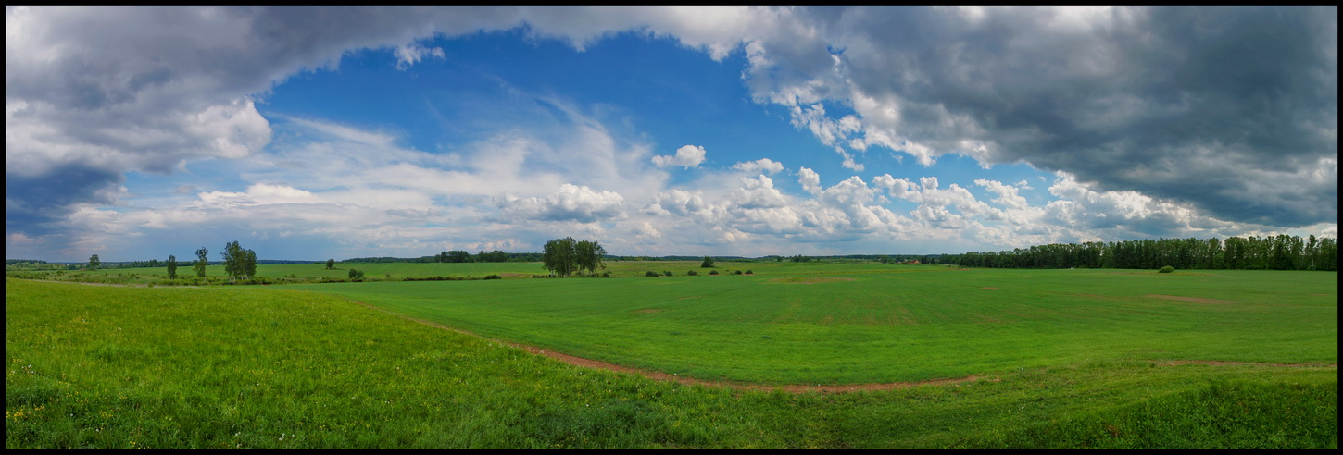
Бородинское поле

Slide 2
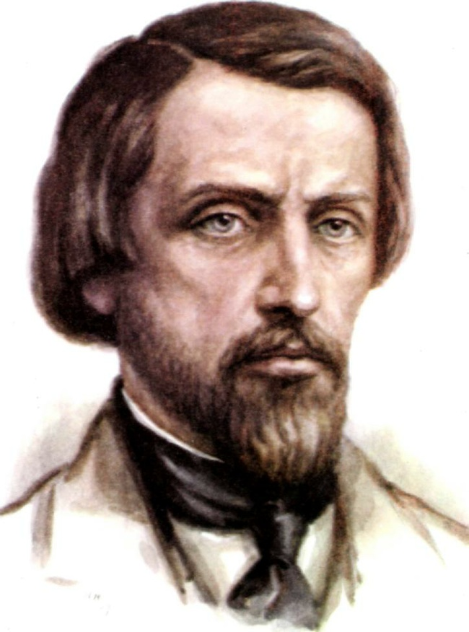
«У всякого народа своя история,
а в истории свои критические моменты, по которым можно судить о силе и величии его
духа…».
В.Г. Белинский

Slide 3
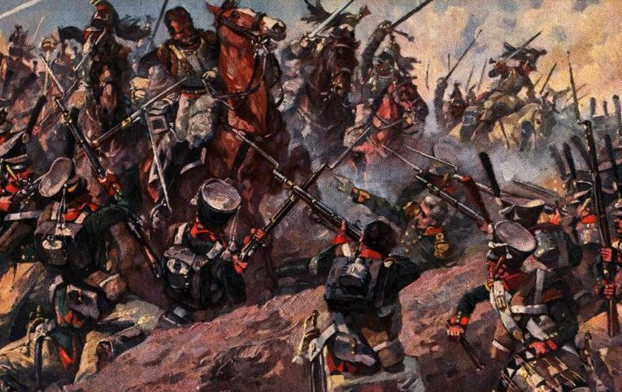
Ведь были ж схватки боевые,
Да, говорят, еще какие!
Недаром помнит вся Россия
Про день Бородина!
М.Ю. Лермонтов

Slide 4
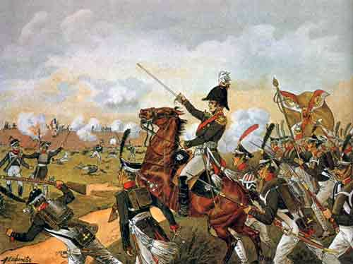
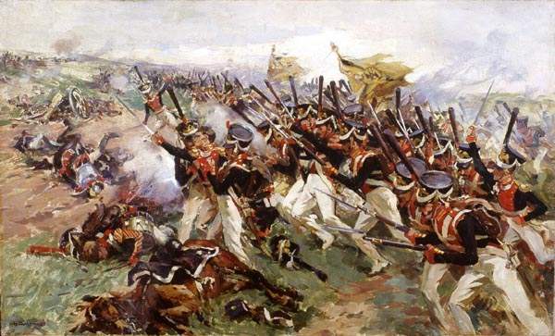
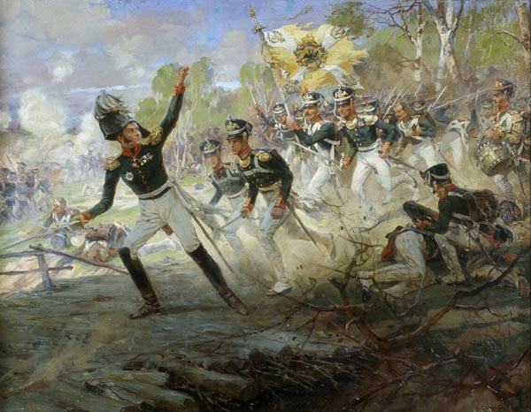
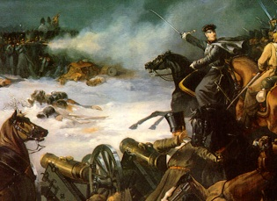
День воинской славы России.
День Бородинского сражения русской армии под командованием М.И. Кутузова с французской армией (1812

Slide 5
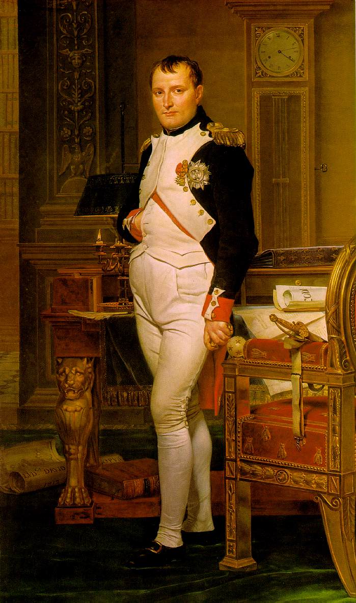
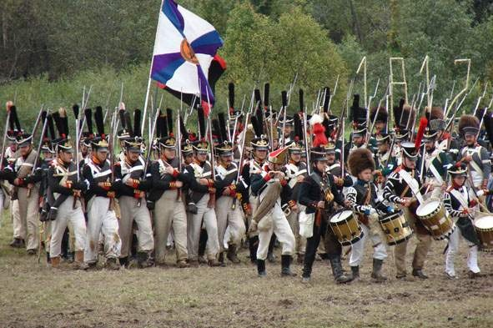
Наполеон
«Если я возьму Киев,
я возьму Россию за ноги;
если овладею Петербургом,
я возьму ее за голову,
но заняв Москву,
я поражу ее в самое сердце»

Slide 6
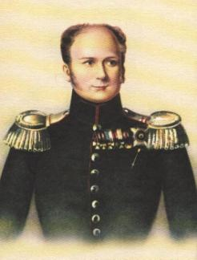
Российский император Александр I

Slide 7
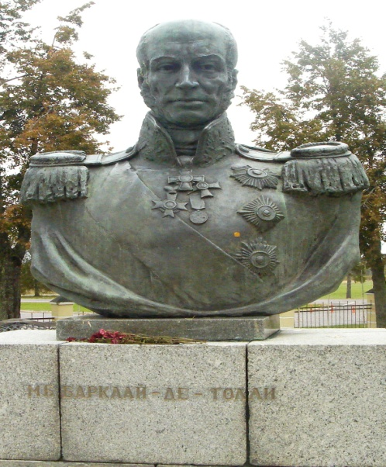
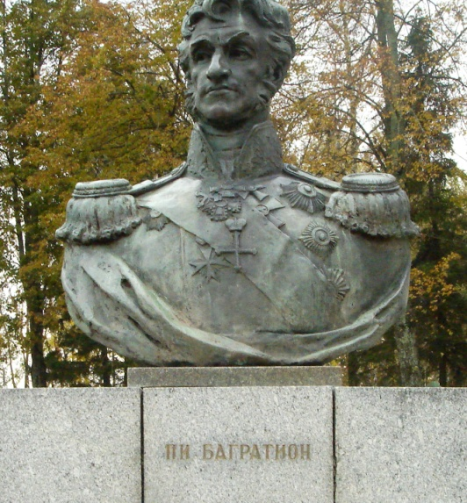
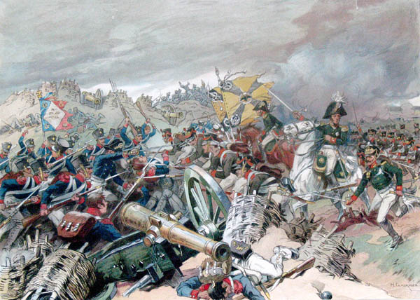
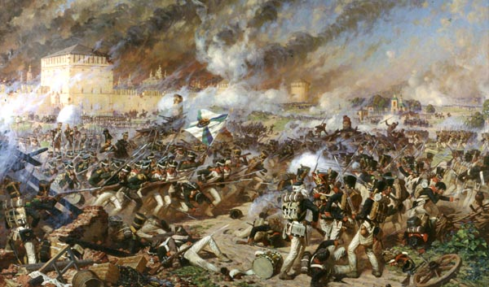
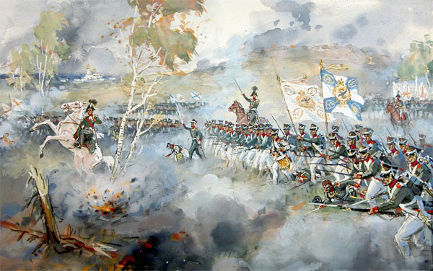
Битва за Смоленск

Slide 8
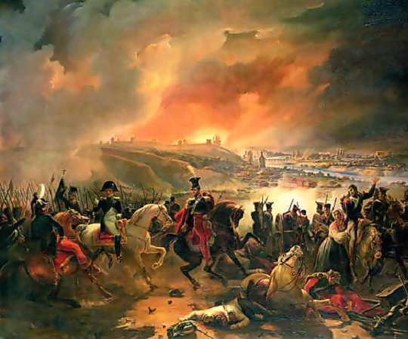

Slide 9
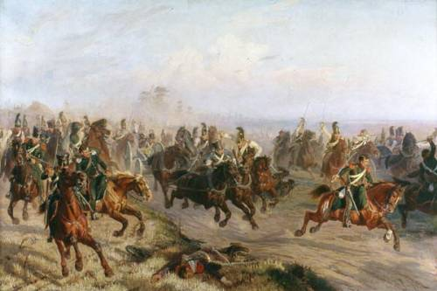

Slide 10
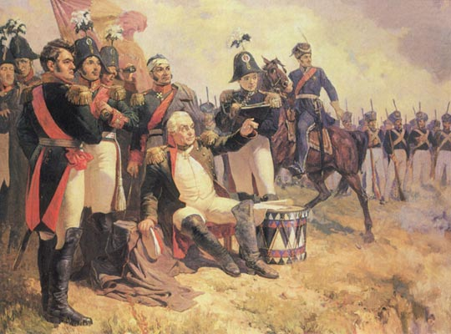

Slide 11
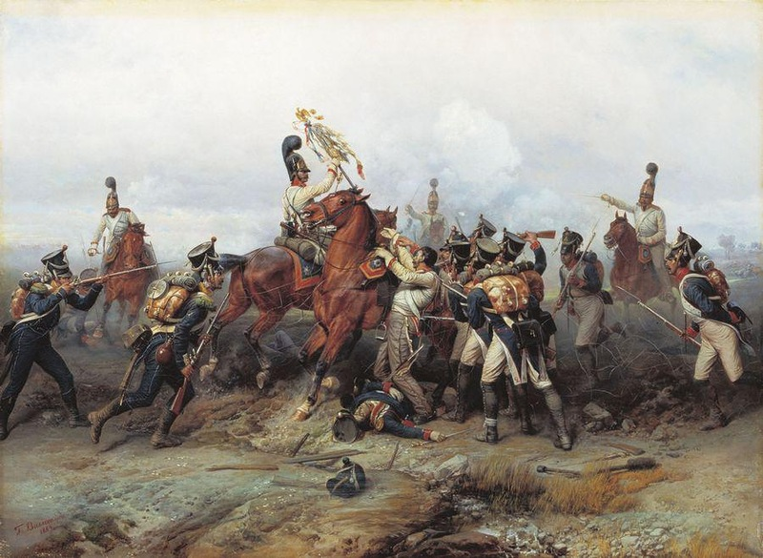

Slide 12
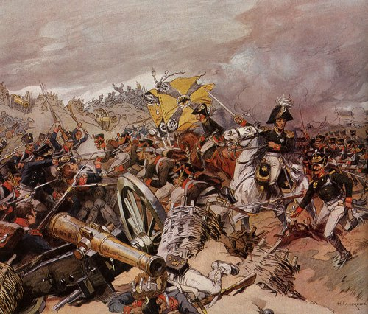

Slide 13
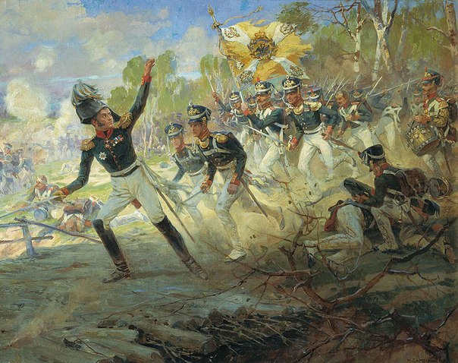

Slide 14
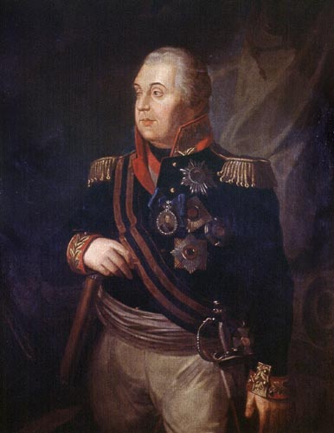
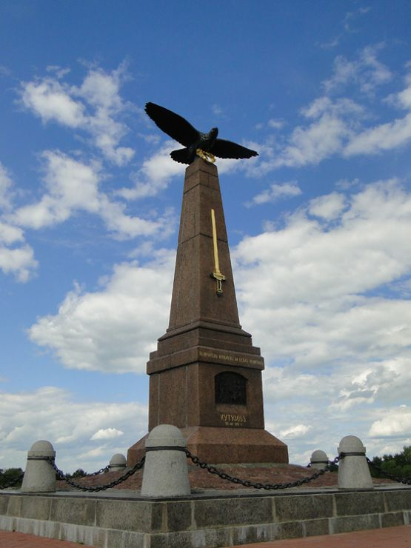
Михаил Илларионович Голенищев-Кутузов
ОБЕЛИСК КУТУЗОВА
НА БОРОДИНСКОМ ПОЛЕ

Slide 15
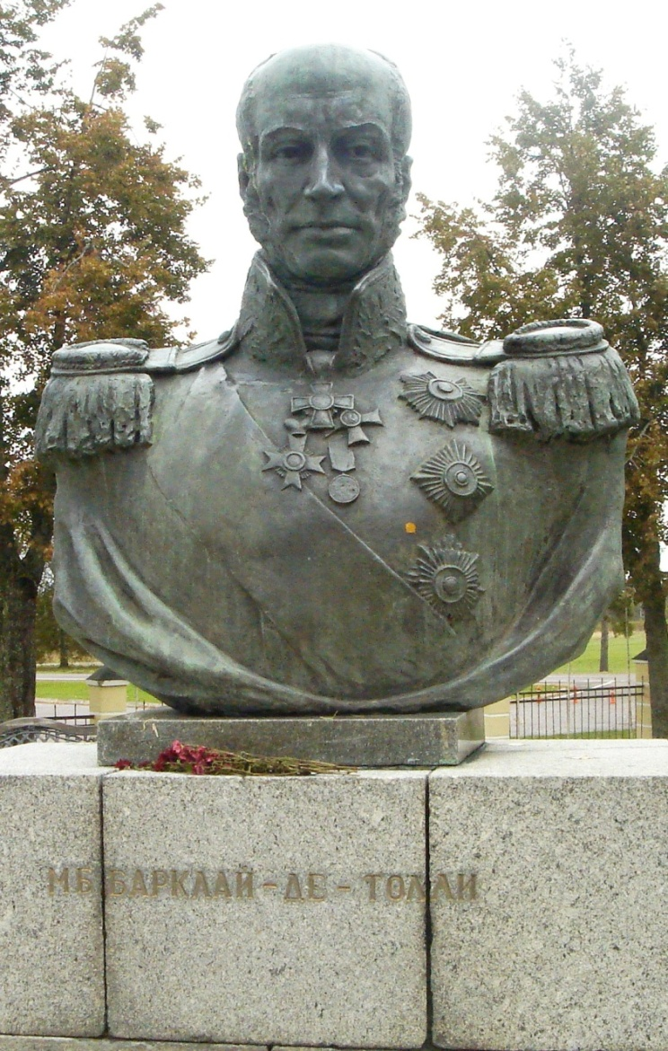
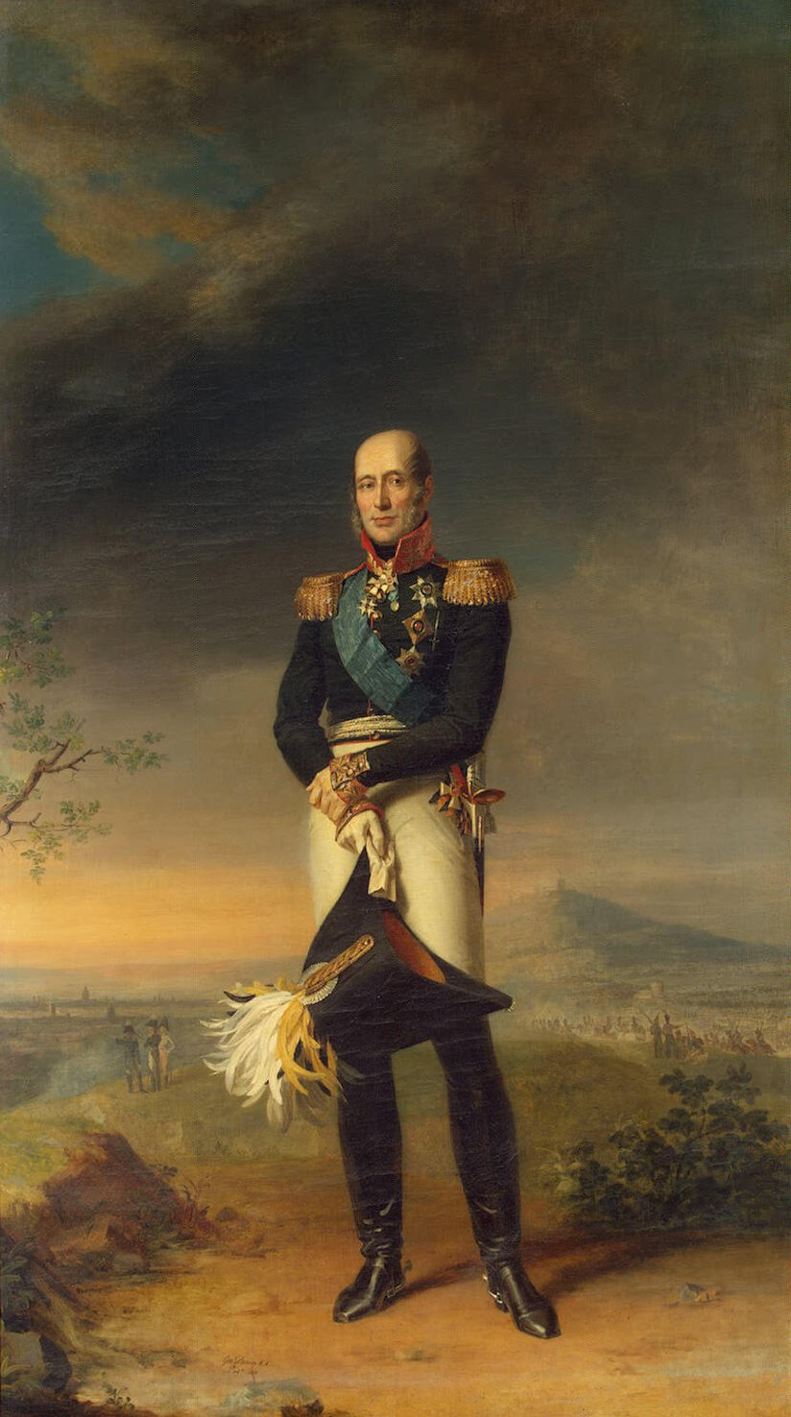
Михаил Богданович
Барклай-де-Толли

Slide 16
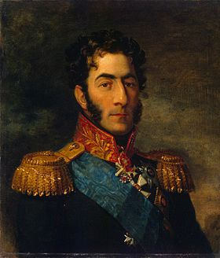
Пётр Иванович Багратион

Slide 17
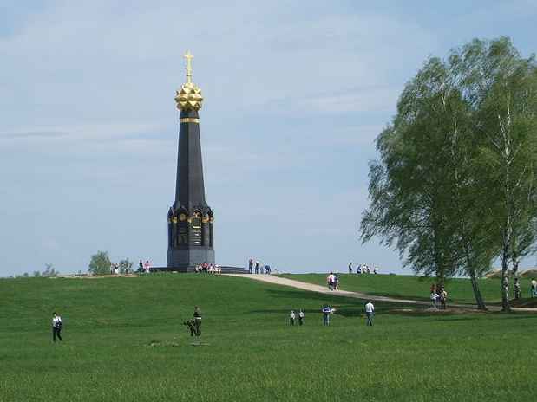
Монумент на Бородинском поле, где была батарея Раевского

Slide 18
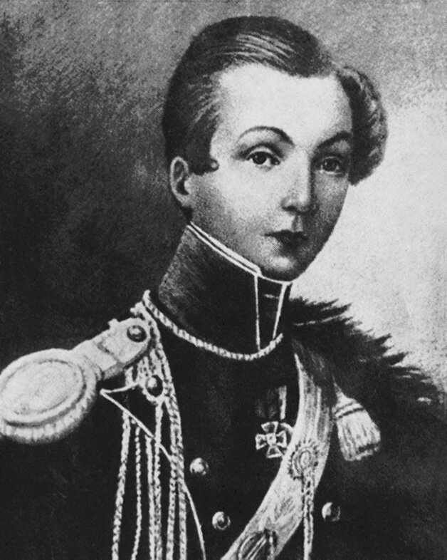
Надежда Андреевна Дурова
русская кавалеристка, офицер Русской императорской армии, участница Отечественной войны 1812 года

Slide 19
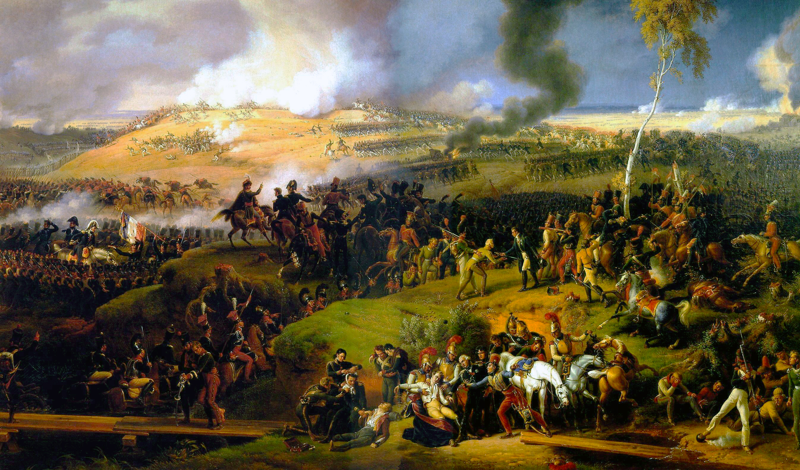
«Недаром помнит вся Россия…»

Slide 20
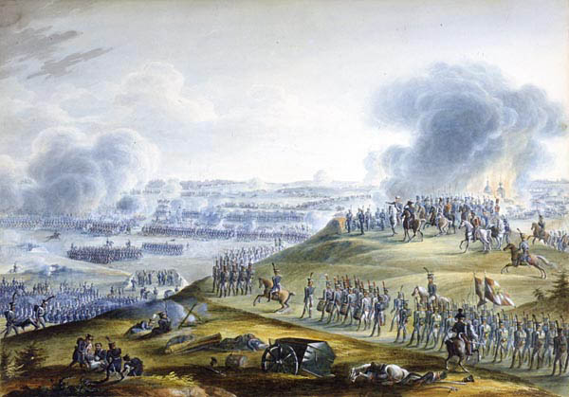
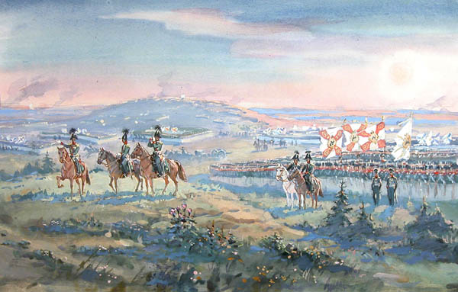
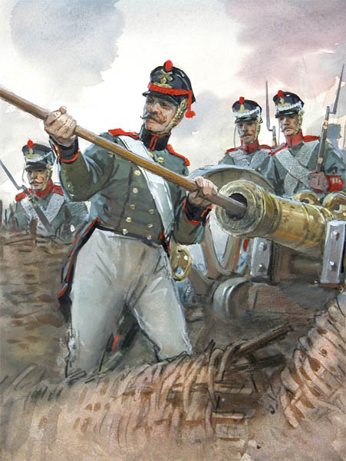
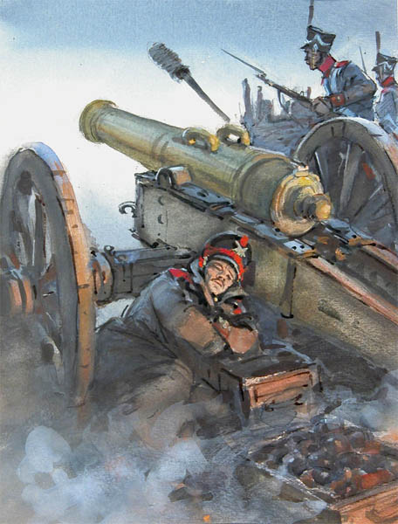
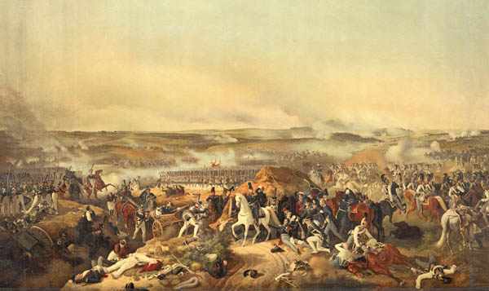
«Из всех моих сражений самое ужасное то, которое я дал под Москвою. Французы показали себя достойными одержать победу, а русские стяжали право быть непобедимыми».
Наполеон

Slide 21
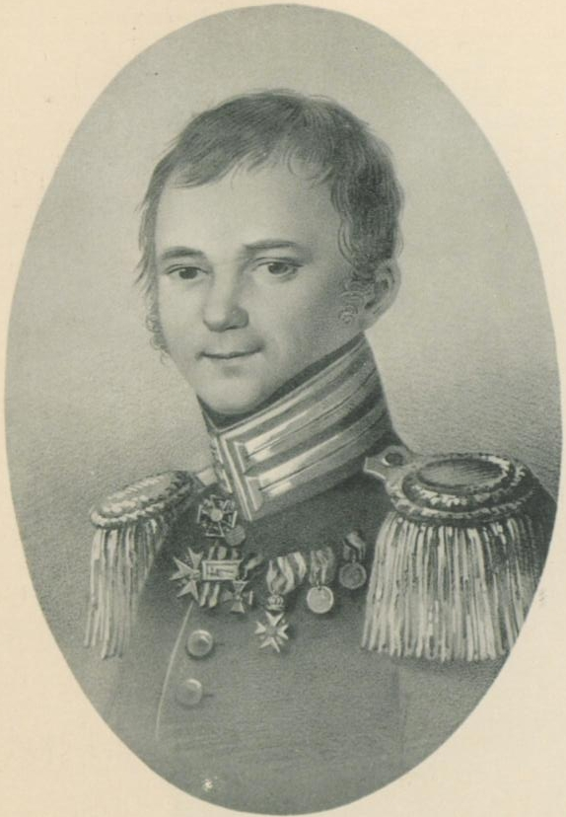
«Пушки лопались от чрезвычайного разгорячения, зарядные ящики вспыхивали страшными взрывами...
Штык и кулак работали неутомимо, иззубренные палаши ломались в куски, пули сновали по воздуху и пронизывали насквозь!..
Приросшие к полю... русские умирали там, где стояли... Знали только одно, что им надо стоять и драться, — и дрались беспрерывно, дрались отчаянно!» Они бились до последней пули, последнего ядра, бились штыками. «Хоть все беги, я буду стоять! Хоть все сдайся, я умру,
а не сдамся!»
Федор Николаевич Глинка

Slide 22
Вопросы викторины:
Кто назвал Бородинское сражение «битвой гигантов»?
Почему существуют две даты Бородинской битвы?
Как переводится с французского слово «флешь»?
Какова форма редута?
Чем на императорском знамени Наполеона были заменены лилии Бурбонов?

Slide 23
Вопросы викторины:
По какой дороге пришлось отступать Наполеону от Москвы?
Кто командовал русской армией в начале войны 1812 года?
Кто правил Российской империей во время Отечественной войны?
Сколько было у гусаров поперечных шнуров?
А сколько рядов пуговиц?

Slide 24
Вопросы викторины:
Кого из полководцев называли «вихрь-атаманом»?
Он дважды получил смертельные раны в голову, но выжил. Прожил после ранения еще 20 лет и свои главные военные подвиги совершил на склоне лет. Как его звали?
Что такое редут?
По свидетельству современников, в момент Бородинской битвы он с ледяным спокойствием оказывался в самых опасных местах, как будто намерено искал смерть. Под ним было убито и ранено 5 лошадей, рядом с ним погибли 2 его адъютанта. Кто это был?
Кто из русских генералов водил своих сыновей, одному из которых было 11 лет, в атаку против французов, чтобы поднять боевой дух своих солдат?

Slide 25
Вопросы викторины:
Об этом сражении Наполеон писал: «Из всех моих сражений самое страшное то, которое я дал под Москвой. Французы показали себя достойными одержать победу, а русские стяжали право быть непобедимыми».
Назовите реку переправой через которую можно сказать началась и закончилась Отечественная война 1812 года.
Этого полководца русские солдаты совершенно незаслуженно называли «Болтай да и только».
Назовите первую часть фамилии генерал- фельдмаршала Кутузова.
Решить географическую анаграмму. Название города, у которого произошло важное сражение.
С К О Л Е С М Н

Slide 26
Викторина «Угадай героя»
Определите, о каком герое Отечественной войны 1812 года идет речь:
Хвала тебе, наш бодрый вождь,
Герой под сединами!
Как юный ратник, вихрь и дождь,
И труд он делит с нами.
О, сколь с израненным челом
Пред строем он прекрасен!
И сколь он хладен пред врагом,
И сколь врагу ужасен!

Slide 27
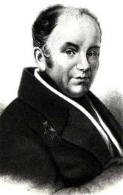
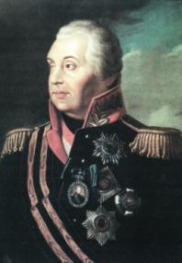
Ответ:
В. А. Жуковский М. И. Кутузов

Slide 28
Викторина «Угадай героя»
Определите, о каком герое Отечественной войны 1812 года идет речь:
Надменный! Кто тебя подвигнул?
Кто обуял твой дивный ум?
Как сердце русских не постигнул
Ты с высоты отважных дум?

Slide 29
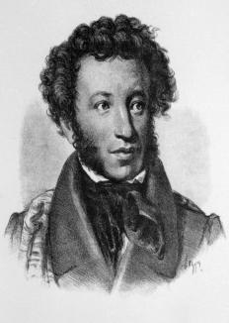
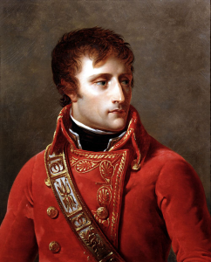
Ответ:
А. С. Пушкин о Наполеоне

Slide 30
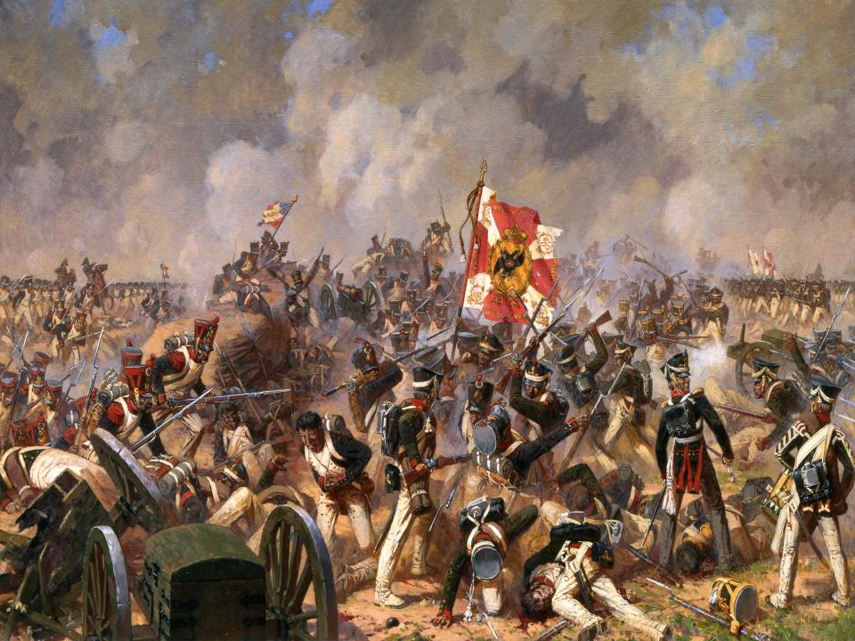
Спасибо за внимание!

